Slide 1


Підсумки роботи закладів охорони здоров’я міста Кропивницького за 2023 рік
УПРАВЛІННЯ ОХОРОНИ ЗДОРОВ’Я
КРОПИВНИЦЬКОЇ
МІСЬКОЇ РАДИ

Slide 2
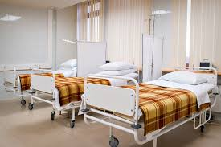

Станом на 1 січня 2024 року у місті функціонують 8 лікувальних закладів із загальним ліжковим фондом
915 ліжок

Slide 3

Показники демографії

Slide 4

Чисельність постійного населення (у %)

Slide 5
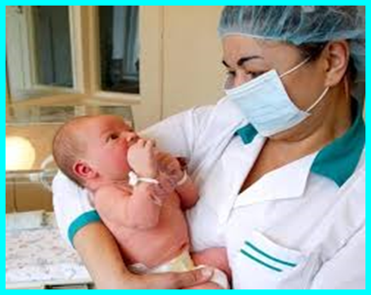
Природний приріст населення

Slide 6
Структура смертності населення міста Кропивницького за основними причинами смерті, (у%)

Slide 7
Структура смертності дитячого населення 0-17 років м.Кропивницького за основними причинами смерті, (у%)

Slide 8


Ресурси охорони здоров’я

Slide 9
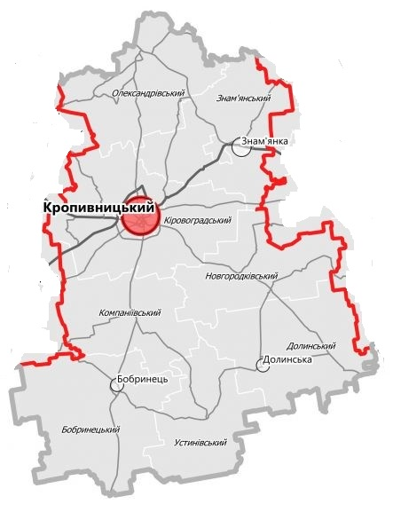




Спроможна мережа м. Кропивницького
Кластерні заклади охорони здоров'я – 2 (ЛШМД, ЦМЛ)
Загальні заклади охорони здоров’я – 1 (ДМЛ)
Надавачі медичних послуг, які надають первинну медичну допомогу - 3

Slide 10
Планова потужність в зміну всіх амбулаторно-поліклінічних закладів міста протягом 2023 року склала 4431 (у 2022 році 4406) відвідувань.
Ліжковий фонд на кінець 2023 року нараховує 915 (у 2022 році 915) ліжок цілодобового перебування та 240 (у 2022 році 240) ліжок денного стаціонару поліклініки.
Забезпеченість стаціонарними ліжками на 100 тис. населення становить 407,9,
ліжками денного стаціонару поліклініки – 107,0.
Notes:
Ліжка на 10 тисяч рахуються на постійне населення та середні ліжка!!!!!!!

Slide 11


Кількість зареєстрованих декларацій з пацієнтами на 01.01.2024
№ з/п | Назва АЗПСМ | Чисельність постійного населення | Кількість лікарів | Кількість зареєстрованих декларацій з пацієнтом у системі e-Health | на одного лікаря
 | КЗ "ЦПМСД №1" |  | 71 | 94 393 | 1329
 | КЗ "ЦПМСД №2" |  | 38 | 55 924 | 1472
 | КЗ "АЗПСМ" |  | 8 | 9935 | 1242
 | КНП "КЗПО" |  | 2 | 2707 | 1354
 | по місту | 224 340 | 119 | 162 959 | 1369
Порівняльна кількість зареєстрованих декларацій по ЗОЗ
№ | ЗОЗ | 01.01.2023 | 01.01.2024
1 | КНП "ЦПМСД №1» | 105 181 | 94 393
2 | КНП"ЦПМСД №2" | 64 424 | 55 924
3 | КНП"АЗПСМ" | 9960 | 9935
4 | КНП "ПО" | 3379 | 2707
 | по місту | 182 944 | 162 959
Notes:
11

Slide 12
Кадрова ситуація
Число штатних посад всіх працівників – 2 987,5
в минулому році – 3 063,0
Число фізичних осіб медичних працівників

Slide 13



Забезпеченість фізичними особами лікарів та середніх медичних працівників на 100 тис.населення
Кадрова ситуація
на первинній ланці
Notes:
По ф.20

Slide 14


Основні показники поширеності та захворюваності
(на 100 тисяч населення)

Slide 15

Поширеність захворювань на 100 тис. нас

Slide 16
Структура поширеності та захворюваності серед дорослих (абсолютне число).

Slide 17
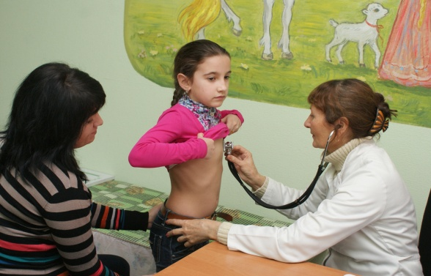
Захворюваність з діагнозом встановленим вперше на 100 тис. нас.

Slide 18

Показники онкологічної служби за даними ООД
Захворюваність злоякісних новоутворень збільшилась на 17,7% в порівнянні з минулим роком
Питома вага злоякісних новоутворень ІV ст. зменшилась з 22,3% до 22,2%

Slide 19


Диспансерний облік та захворюванісь на ВІЛ, СНІД за даними КІЗів

Slide 20
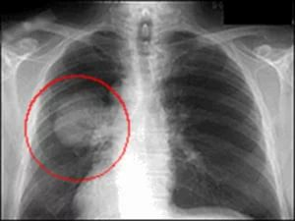
Захворюваність, смертність на туберкульоз
(розрахунок на 100 тис. населення)
Notes:
Область виправити

Slide 21

Протитуберкульозна діяльність

Slide 22
Показник інфекційної захворюваності
Збільшення
захворюваності:
  Вітряна віспа на 160,0% (2023 – 827, 2022 – 318)
  ГРВІ на 65,8% (2023 – 37 624, 2022 – 22 681)
  Вірусний гепатит на 13,6% (2023 – 175, 2022 – 154)
  Грип на 8,3%
Зменшення захворюваності:
  ГЕК встановленої етіології на 68,4%
  ГЕК невстановленої етіології на 20,7%
  Пневмонії на 23,6%
  Covid-19 на 59,7%

Slide 23
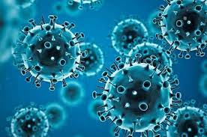
Захворюваність та летальність з підтвердженим діагнозом на COVID-19, з них:
Станом на 01.01.2024 року в інфеккційному відділенні
КНП «ЦМЛ» з початку пандемії проліковано
5384 хворих
з підтвердженим діагнозом на COVID-19, з них:
Станом на 29.12.2023 зроблено
256 586 щеплень, в т.ч.
І-ю дозою – 114 268,
ІІ-дозою –107 425,
І-бустерною – 29 526,
ІІ-бустерною – 5 277.
Одужало – 4829 особа
Померло – 555 осіб

Slide 24
Виконання плану профілактичних щеплень
Найменування щеплень | План на 2023 рік | Виконано за 2023 рік | Відсоток виконання
 |  |  | 2023 рік | 2022 рік
Вакцинація проти дифтерії Ревакцинація дифтерії | 1647 10730 | 1372 7018 | 83,3% 65,4% | 75,0% 71,2%
Вакцинація кашлюку Ревакцинація кашлюку | 1337 1433 | 1169 1285 | 87,4% 90,0% | 111,2% 68,0,2%
Вакцинація кору Ревакцинація кору | 1467 2368 | 1368 2323 | 93,2% 98,1% | 88,3 % 70,3,%
Вакцинація туберкульозу | 1231 | 1180 | 96,0% | 84,9%
Вакцинація поліомієліту Ревакцинація поліомієліту | 1346 5928 | 1194 4937 | 89,0% 83,3% | 100,1% 76,6%
Вакцинація проти гепатиту В | 1259 | 912 | 72,4% | 72,3%
Вакцинація проти гемофільної інфекції | 1393 | 1022 | 73,4% | 81,6%

Slide 25
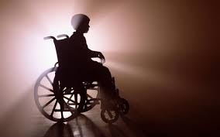
Показники первинного виходу на інвалідність

Slide 26

Показники інвалідності дорослого населення заданими ЛКК
Первинно визнані особи з інвалідністю серед дорослого населення
Серед осіб з інвалідністю працездатного віку визнані вперше
Рівень первинної інвалідності серед осіб працездатного віку на 100 тис. нас.

Slide 27

Структура первинного виходу на інвалідність за даними ЛКК
Серед інвалідів переважно чоловіки – 60%.

Slide 28

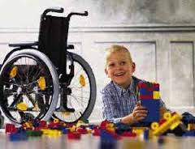
Діти з інвалідністю
(0-17років)
Структура первинної дитячої інвалідності

Slide 29



Амбулаторно-поліклінічна допомога
30,29

Slide 30

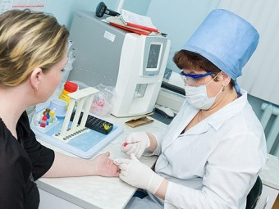
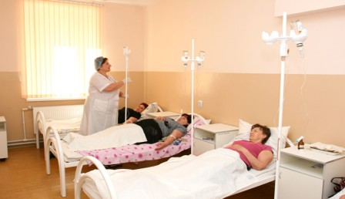
Забезпеченість амбулаторно-поліклінічною допомогою та робота поліклінік
Відвідування на одного
жителя вдома

Slide 31


Діяльність стаціонарів

Slide 32
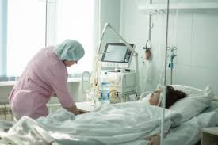
Використання ліжкового фонду

Slide 33
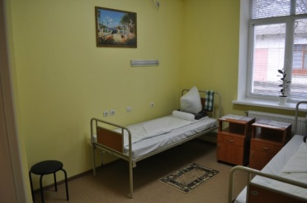
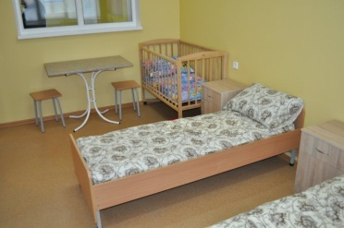
Збільшення показників плану роботи ліжка по відділенням:

Slide 34
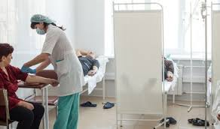
Низькими є показники по виконання плану роботи ліжка:

Slide 35

Медичне забезпечення ВПО
Проведено медоглядів (осіб) (для абулаторних хворих) |  | Проведено ФОГК(осіб) (для абулаторних та стаціонарних хворих) |  | Амбулаторна допомога(осіб) (без медоглядів) |  | Госпіталізовано (осіб) (для стаціонарних хворих) |  | Звернення до ЕМД (екстренна медична допомога) |  | Зареєст ровано вагітних (ПБ) | Народжено дітей (ПБ) | заключено декларацій
Всього | в т.ч. дітей | Всього | в т.ч. дітей | Всього | в т.ч. дітей | Всього | в т.ч. дітей | Всього | в т.ч. дітей |  |  | Всього | в т.ч. дітей
10241 | 5232 | 2125 | 88 | 15977 | 4365 | 2830 | 409 | 6 | 0 | 168 | 195 | 4624 | 1707

Slide 36
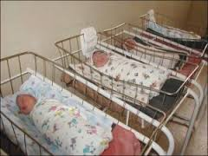
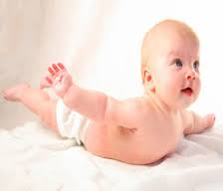

Робота акушерсько-гінекологічної служби

Slide 37
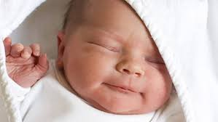


Slide 38


Медична допомога ветеранам війни, та особам потерпілим внаслідок аварії на ЧАЕС

Slide 39
Надання медичної допомоги ветеранам війни та особам, на яких поширюється чинність Закону України
"Про статус ветеранів війни, гарантії їх соціального захисту" за 2022 р.

Slide 40

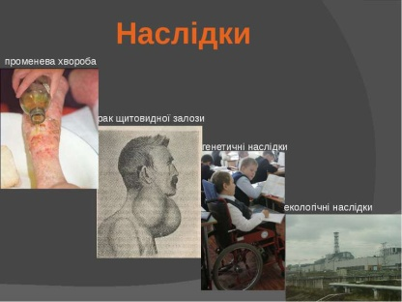
Надання медичної допомоги особам, потерпілим внаслідок аварії на ЧАЕС
Особи потерпілі від аварії на ЧАЕС на 100% оглянуто та проліковано амбулаторно

Slide 41


Аналіз письмових звернень громадян, що надійшли в
УОЗ КМР за 2023 рік

Slide 42
Розподіл по характеру звернень:
Характер звернень | 2023
Про незадовільне медобслуговування у стаціонарі | 14
Про незадовільне медобслуговування в поліклінічних закладах | 18
У зв’язку зі смертю хворих | -
Про грубе та формальне відношення до хворих | 11
Про неправильні дії медпрацівників та органів охорони здоров’я | 12
Про надання медичної допомоги, з них: | 149
надання матеріальної допомоги на лікування | 2
Про санаторно-курортне.лікування | 2
Про направлення на МСЕК | 16
Про забезпечення ліками, виробами мед призначення | 33
Подяки працівникам охорони здоров'я | 21
Питання застосування трудового законодавства | 3
Надання медичної допомоги дітям | 4
Направлено за належністю | -
Інші питання | 84
РАЗОМ: | 267

Slide 43

Розподіл звернень по ЗОЗ міста Кропивницького
Заклади | 1 кв. 2023
КНП «Поліклінічне об’єднання» МР м. Кропивницького» | 72
КНП «Центральна міська лікарня» МР м. Кропивницького» | 38
КНП «МЛШМД» МР м.Кропивницького» | 16
КНП «Міський пологовий будинок з функціями перинатального центру ІІ рівня» МР міста Кропивницького» | 4
КНП «Дитяча міська лікарня» Міської ради міста Кропивницького» | 25
КНП «Територіальне стоматологічне об’єднання» МР міста Кропивницького» | 15
КНП «АЗП-СМ» МР міста Кропивницького» | 6
КНП «ЦПМСД № 1» МР міста Кропивницького» | 31
КНП «ЦПМСД №2» МР міста Кропивницького» | 44
Без закладу | 46
Всього: | 297

Slide 44



Виконання бюджету

Slide 45

Профінансовано на галузь охорони здоров'я м.Кропивницького за 2023 рік на загальну суму
88 230,7 тис.грн, що становить 92,2% до затверджених видатків на 2023 рік
На галузь охорони здоров'я м. Кропивницького по загальному фонду затверджено з усіма уточненнями обсяг видатків у сумі 95 677,9 тис. грн., у тому числі кошти місцевого бюджету у сумі 95 677,9 тис. грн.;) ч
Видатки загального фонду спрямовано на:
оплату праці з нарахуваннями – 20 241,9 тис. грн (22,9 %);
придбання медикаментів та перев’язувальних матеріалів – 8 685,9 тис. грн (9,9 %);
придбання продуктів харчування – 215,0 тис. грн (0,2 %);
оплату енергоносіїв та комунальних послуг – 45 621,8 тис. грн (51,7 %);
виплату пенсій і допомоги (відшкодування Пенсійному фонду виплат по пільгових пенсіях при достроковому виході на пенсію) – 397,8 тис. грн (0,5 %);
відшкодування витрат, пов’язаних з відпуском лікарських засобів за рецептами лікарів безоплатно і на пільгових умовах громадянам, які мають на це право відповідно до законодавства, пільгове зубопротезування – 8 477,0 тис. грн (9,6 %);
придбання предметів, матеріалів та інвентарю – 2 525 ,5 тис. грн (2,9 %);
оплату послуг (крім комунальних) – 2 038,9 тис. грн (2,3 %).
інші видатки (податки та збори) – 26,9 тис. грн.

Slide 46
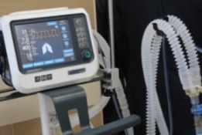
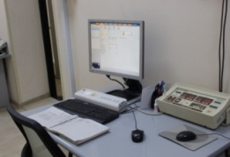
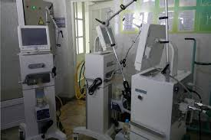
По спеціальному фонду міського бюджету (бюджет розвитку) на галузь охорони здоров’я міста на 2023 рік затверджено обсяг видатків на загальну суму - 20 131,3 тис.грн.
  Профінансовано із спеціального фонду міського бюджету (бюджет розвитку) кошти у сумі 18 451,2 тис. грн (91,7 % від затверджених видатків на 2023 рік).
  Використано коштів по спеціальному фонду міського бюджету (бюджет розвитку) у сумі 18 451,2 тис. грн.
  За 2023 рік за рахунок коштів міського бюджету (бюджет розвитку) придбано:
  реабілітаційне обладнання для КНП «Дитяча міська лікарня» на суму 157,8 тис. грн;
  систему ультразвукової діагностики з датчиками у кількості 1 одиниця для КНП «Центральна міська лікарня» на суму 3 700,0 тис. грн;
  стоматологічні установки у кількості 11 одиниць для КНП «Територіальне стоматологічне об’єднання»» на суму 1 848,4 тис. грн;
  проведено капітальний ремонт рентгенкабінету стаціонару № 2 для КНП «Центральна міська лікарня» на суму 1 896,1 тис. грн;
  реконструкція кисневої станції КНП «Міська лікарня швидкої медичної допомоги» на суму 1 034,1 тис. грн;
  здійснена реконструкція кисневої станції та встановлення ємності для рідкого кисню для стаціонару № 2 КНП «Центральна міська лікарня» за адресою: на суму 549,3 тис. грн;

Slide 47

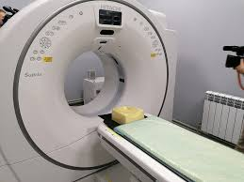
За 2023 рік до КНП галузі охорони здоров’я міста Кропивницького надійшло від Національної служби здоров’я України коштів на загальну суму 617 725,4 тис. грн.
Використано коштів НСЗУ за 2023 рік на суму
661 973,5 тис. грн.;
Залишки коштів НСЗУ на рахунках КНП станом на 01.01.2024р.
138 546,0 тис. грн.

Slide 48


На сьогоднішній день по галузі охорони здоров’я
міста Кропивницького діє галузева
Програма розвитку галузі охорони здоров'я на 2021-2025 роки
(зі змінами)
Протягом 2023 року здійснювалися заходи за рахунок коштів міського бюджету по реалізації міської галузевої Програми, якою затверджені видатки на 2023 рік у сумі 155 809,0 тис. грн.

Slide 49


